Slide 1
Travail pratique en chimie
Anodisation Al et Ti

Slide 2
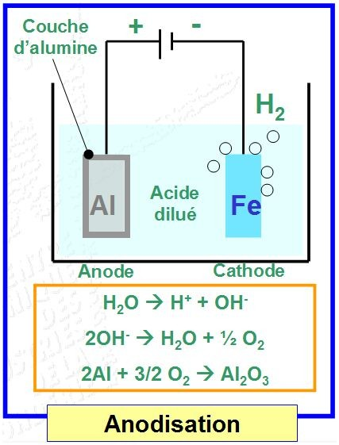
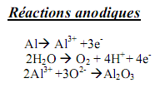

Anodisation = éloxage = conversion anodique Al
Procédé anodique: métal (Al) est à l’anode (pôle +)
Al s’oxyde, il se dissout et part en solution (ions Al³⁺)
La réduction de H₂O libère de O₂ gazeux
Résultat: une couche d’oxyde (Al₂O₃) à la surface de métal (Al)
Bilan
VIDEO

Slide 3
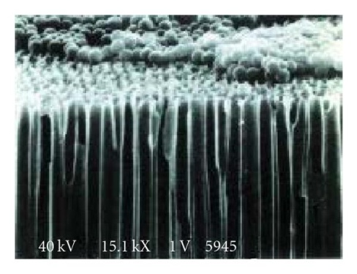
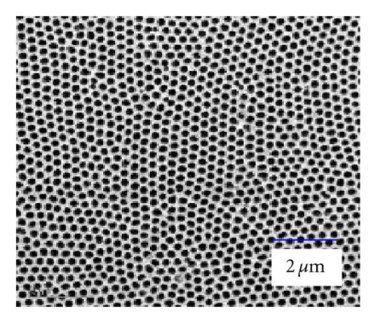
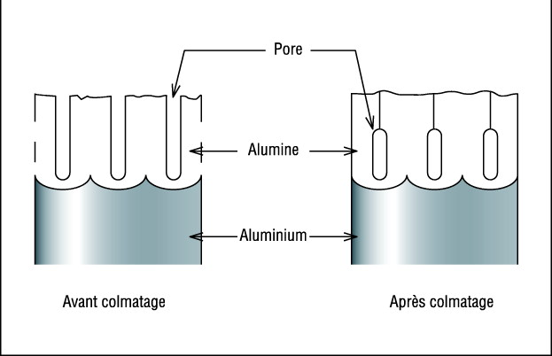
Caractéristiques des couches anodisées d’Al2O3
Structure nanoporeuse ( ∅ pores 50-100 nm)
Epaisseur de la couche d’oxyde 5-50 µm , 1/3 de couche d’alumine croit à l’intérieur, 2/3 à l’extérieur
Très dure (dureté 300-600 HV, la dureté d’Aluminium 200 HV)
Résistante à l’usure et à la corrosion
Les pores peuvent être remplies de pigments (décor) ou d’huiles (lubrification), puis colmatées (fermées) dans l’eau bouillante
épaisseur 5-50 µm
diam. 50-100 nm

Slide 4
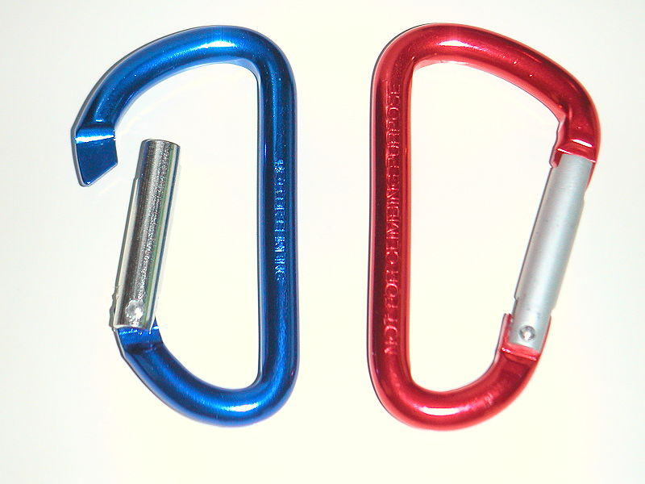
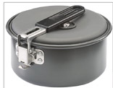
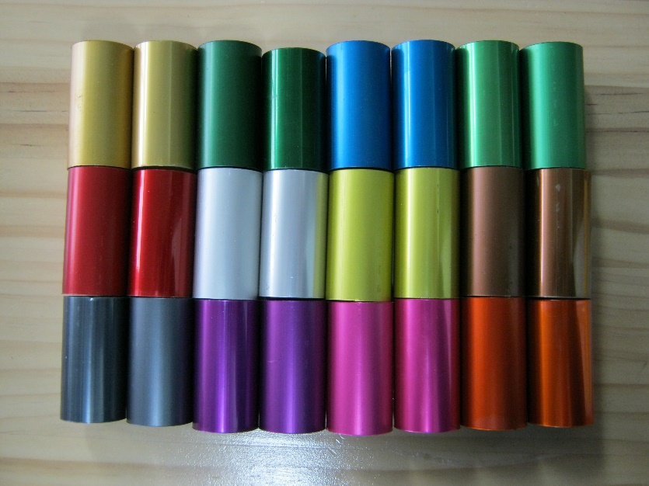
Applications

Slide 5
Anodisation Ti
Caractéristiques des couches anodisées TiO₂:
Epaisseur: < 300 nm (couleurs interférentielles pour le décor), 1-3 microns (pour la résistance à l’usure)
Couche transparente
Structure très dense, sans pores
Dureté: 300-600 HV (dureté de métal 100-200 HV)
Résistance à l’usure (pour les épaisseurs > 1 micron)
Résistance à la corrosion
Ti + O₂ → TiO₂

Slide 6
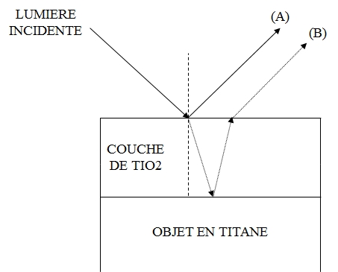
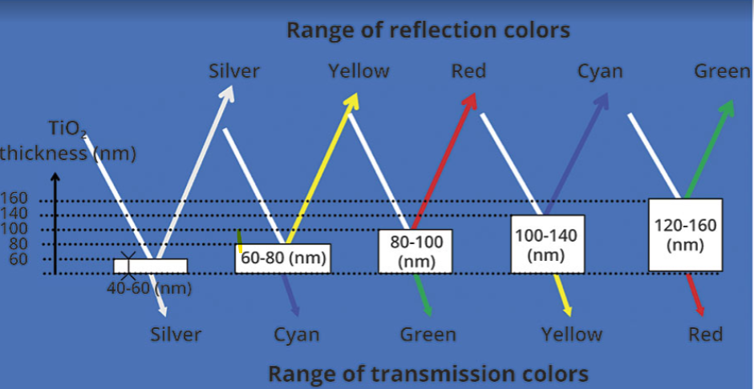
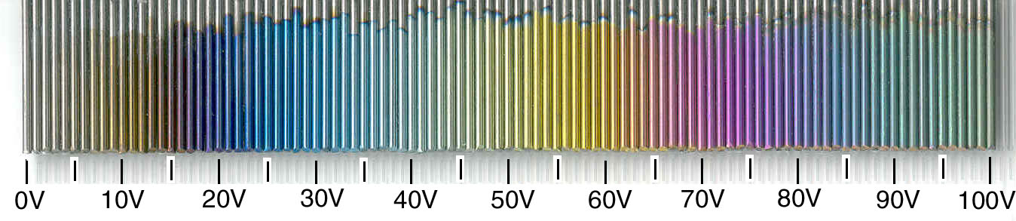
Origine de couleur des couches anodisées Ti
La couleur est créée par l’interférence de la lumière visible. Elle dépend uniquement de l’épaisseur de la couche d’oxyde qui, dépend de la tension appliquée

Slide 7
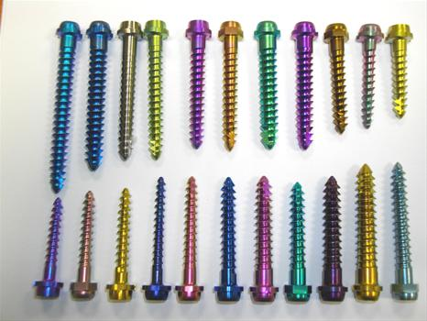
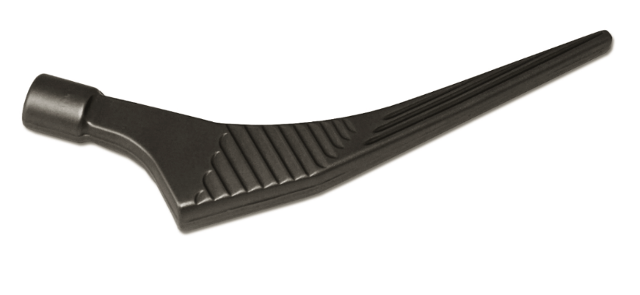
Applications
Domaines d’application:
Biomédical: prothèses dentaires et orthopédiques, instruments chirurgicaux, vis…
Décoratif (toutes pièces requérant l’esthétisme)

Slide 8
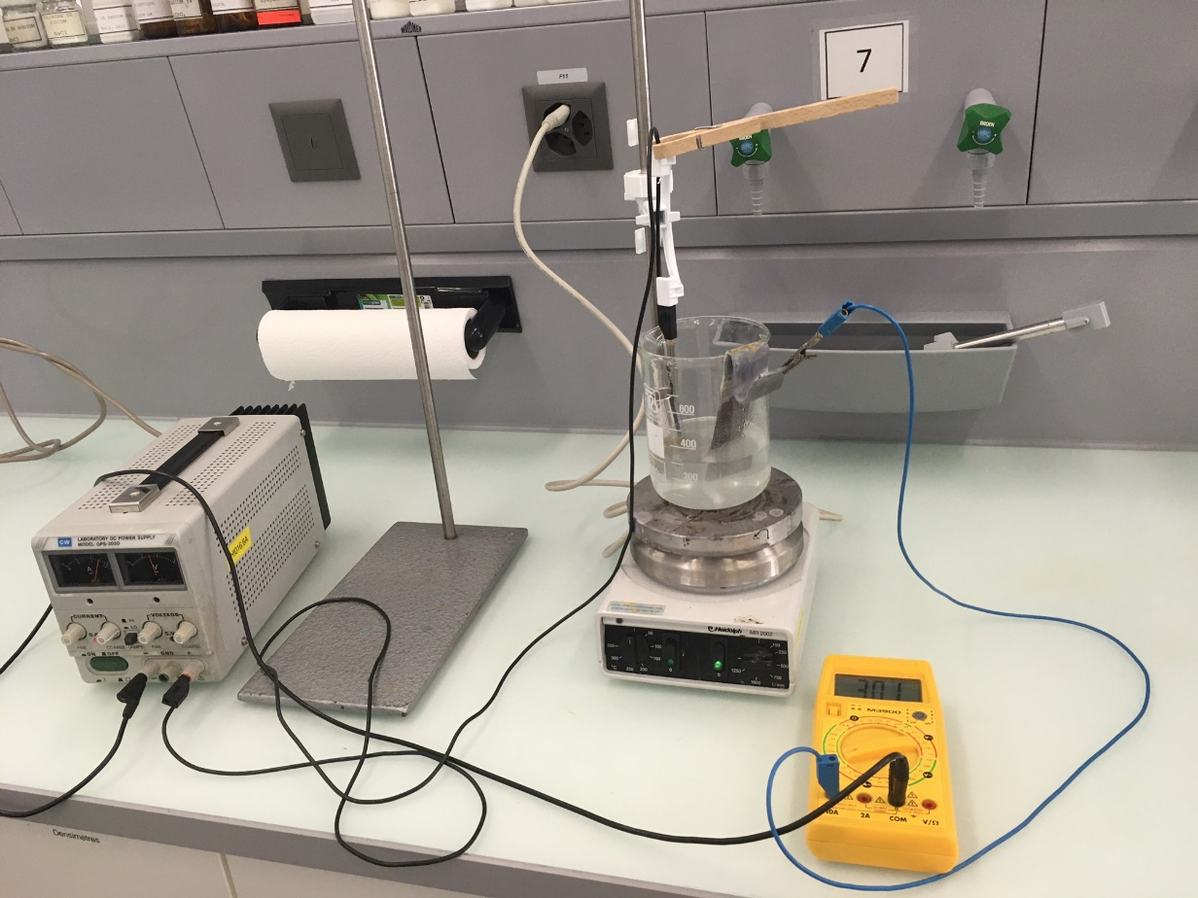
Montage pour l’anodisation Al
En fonction de la surface anodisée (p.ex. cylindre), le courant se situe entre 0.2 et 0.6 A
(pour une densité de courant j=1.5 A/dm²)

Slide 9
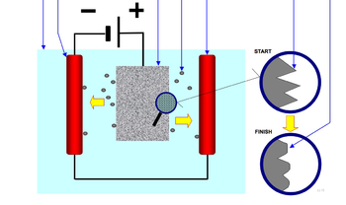
Polissage électrochimique est un autre procédé anodique
La pièce à polir est branchée à l’anode (pole +)
Pièce en
Inox (+)
Cathode 1
Cathode 2
Quelles sont les similitudes et les différences entre le procédé d’anodisation et l’électropolissage?
Le polissage electrochimique se pratique sur les aciers inox et les alliages de titane

